Slide 1

Дидактическое пособие «Путешествие по родному краю» (старший дошкольный возраст)
Автор: воспитатель
МДОАУ №99 «Домовенок» г. Орска»
Пивоварова Н.И.

Slide 2

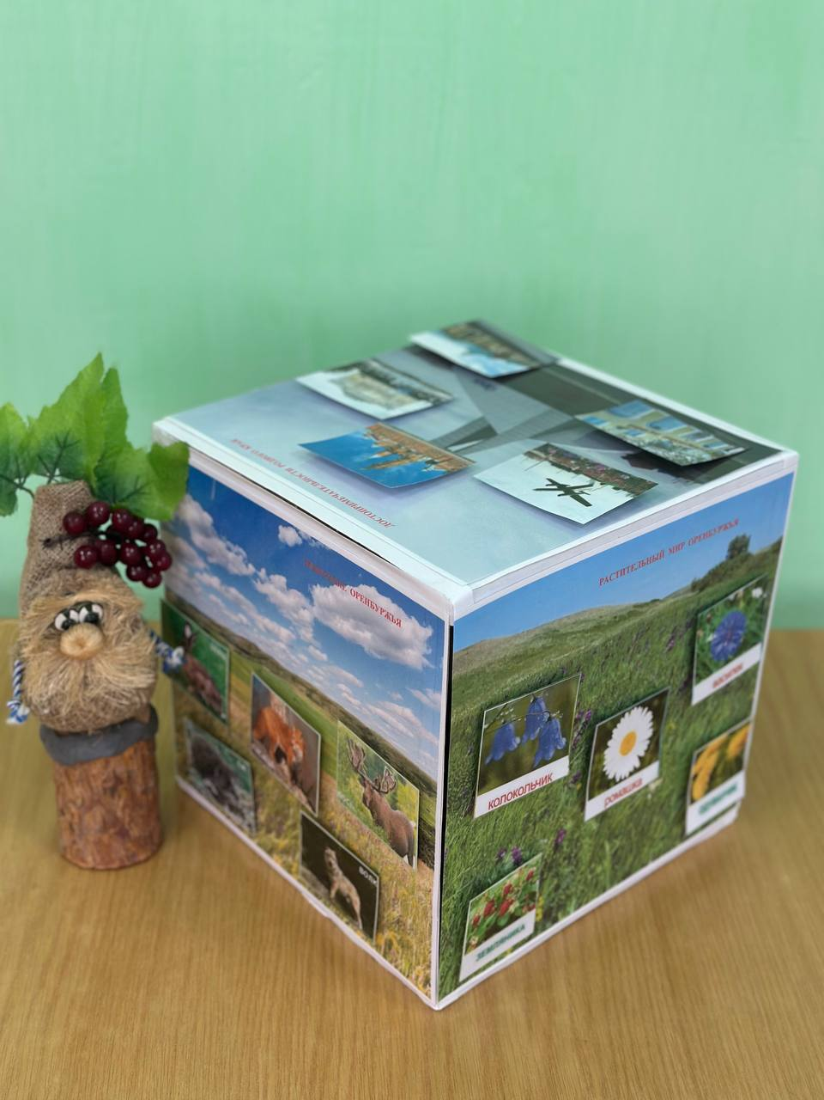
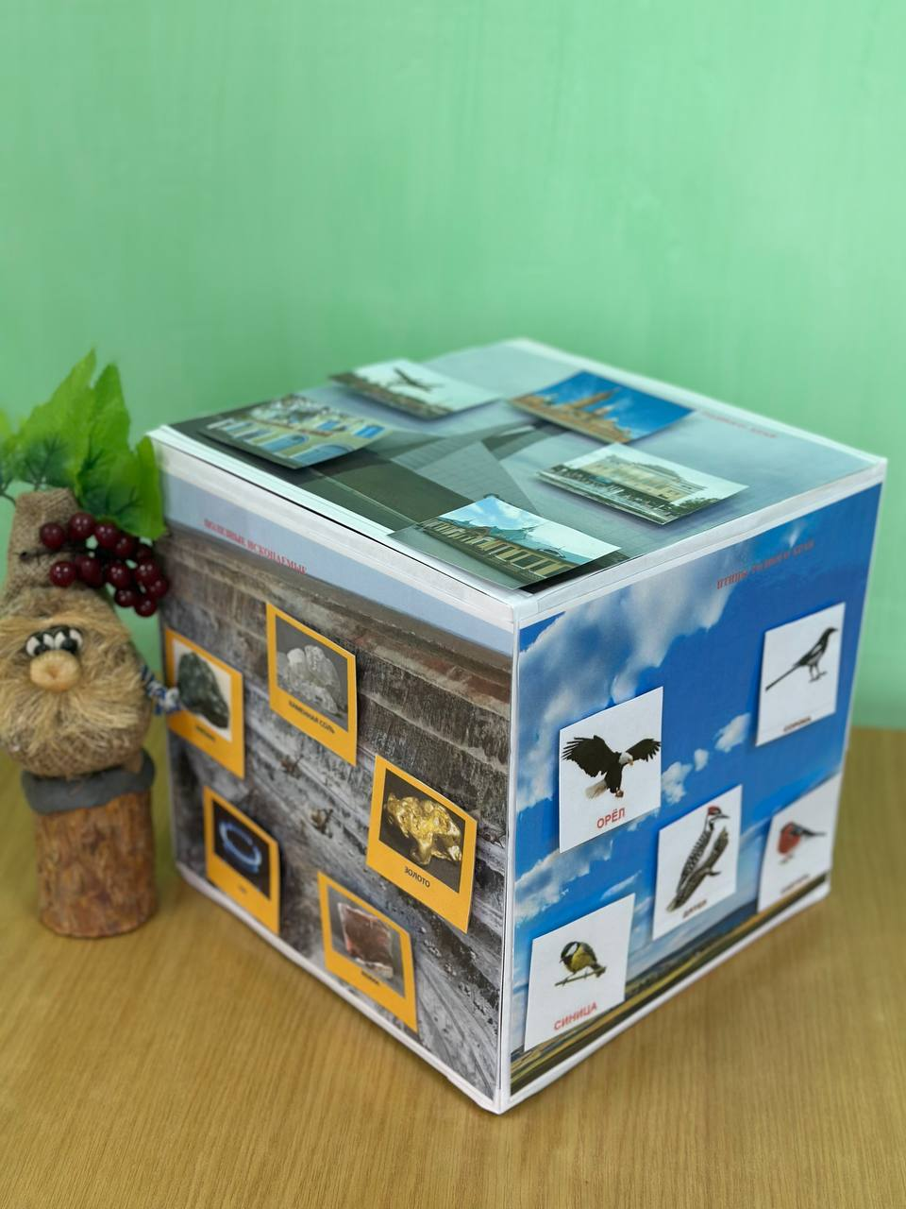
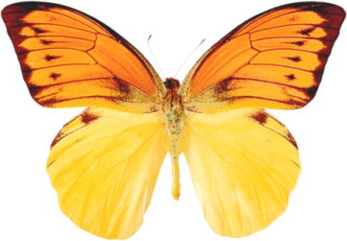
Цель: Формирование представлений детей о родном крае, растительном и животном мире, полезных ископаемых Оренбуржья.
Описание пособия.
Пособие состоит из куба с 5 гранями. На одной грани растительный мир, на второй- животный мир, на третей-полезные ископаемые, на четвертой-достопримечательности, на пятой-птицы; карточки на липучках с изображением животного мира, растительного мира, птиц, полезных ископаемых; игрушка Домовенок.

Slide 3


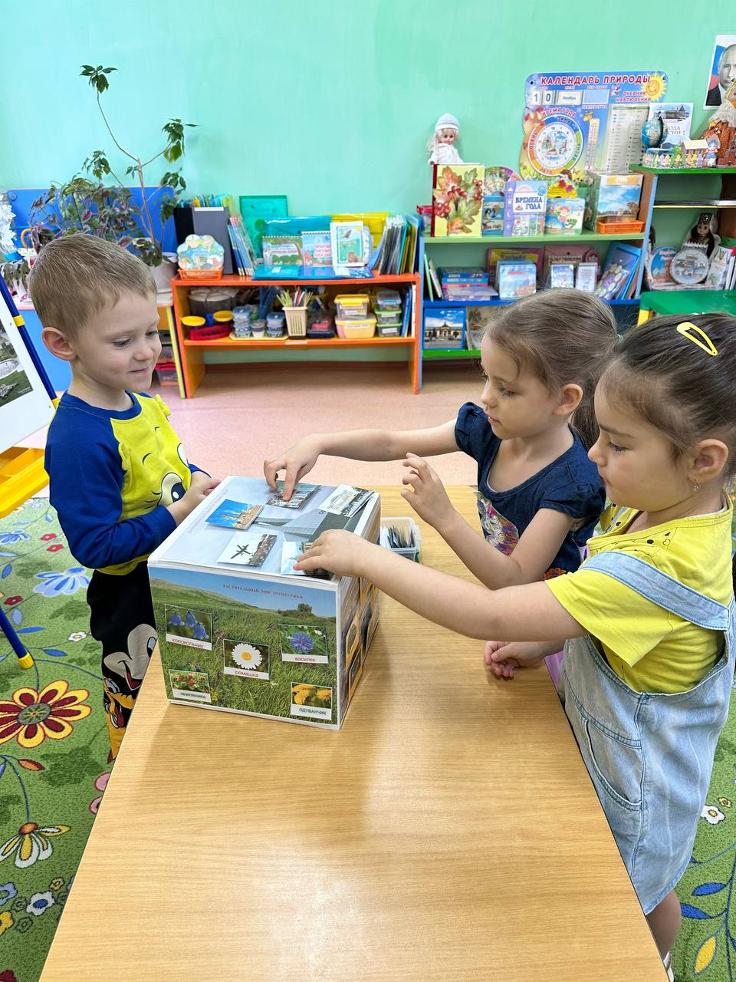
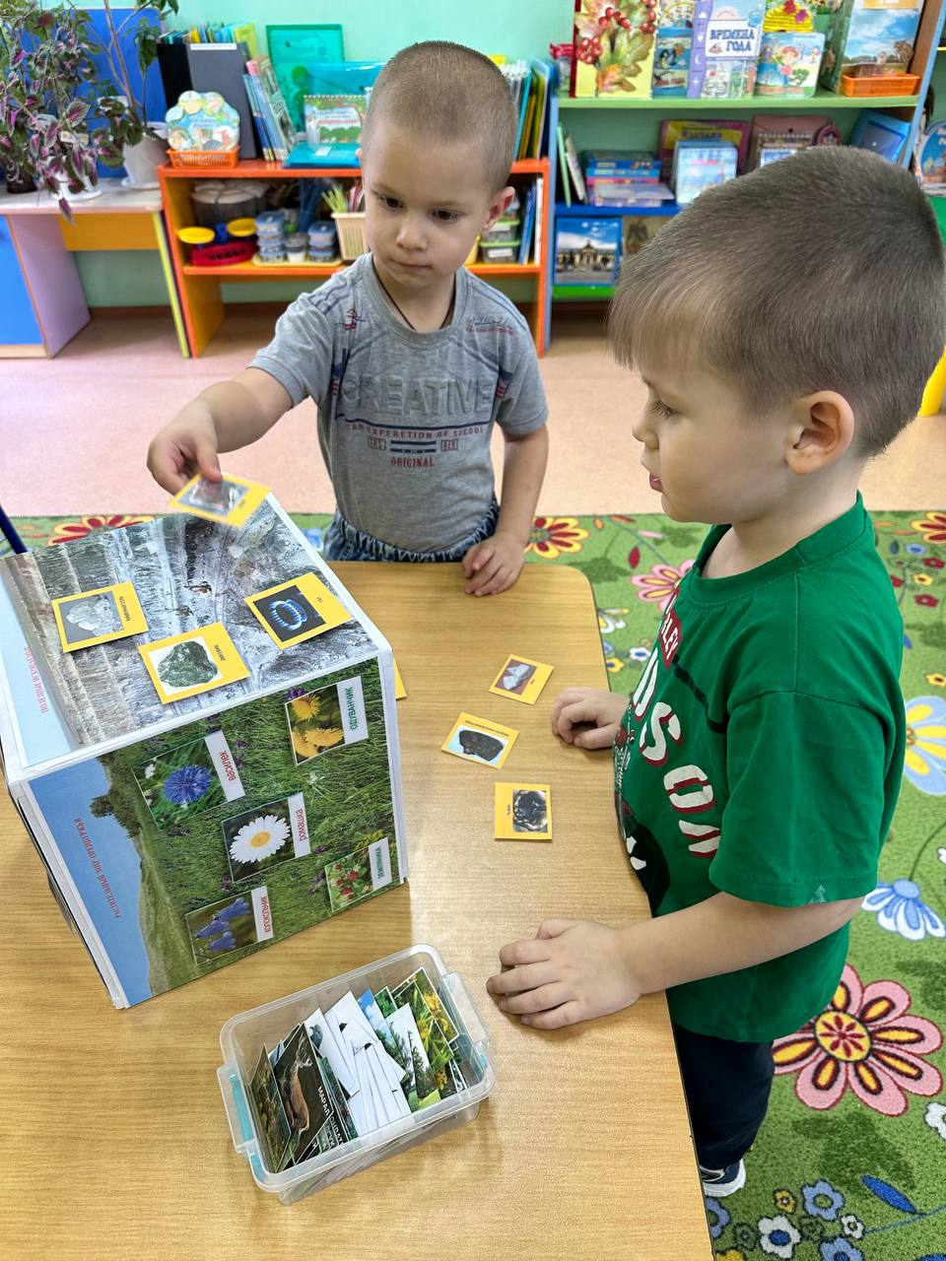
ВАРИАНТЫ ИГР
1 ВАРИАНТ 2 ВАРИАНТ

Slide 4
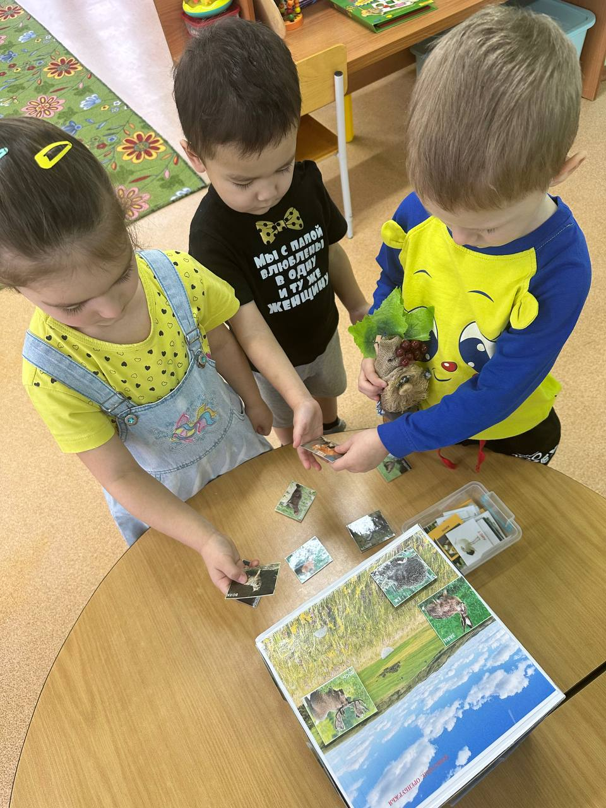
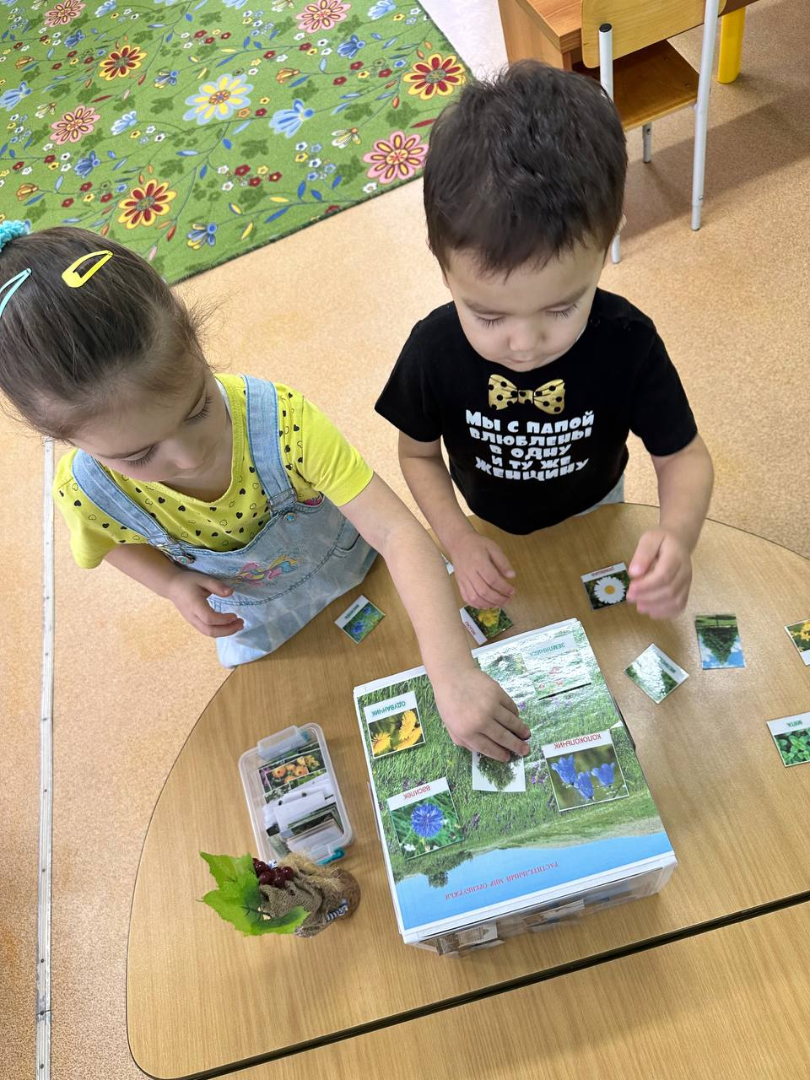
ВАРИАНТЫ ИГР
3 ВАРИАНТ 4 ВАРИАНТ

Slide 5
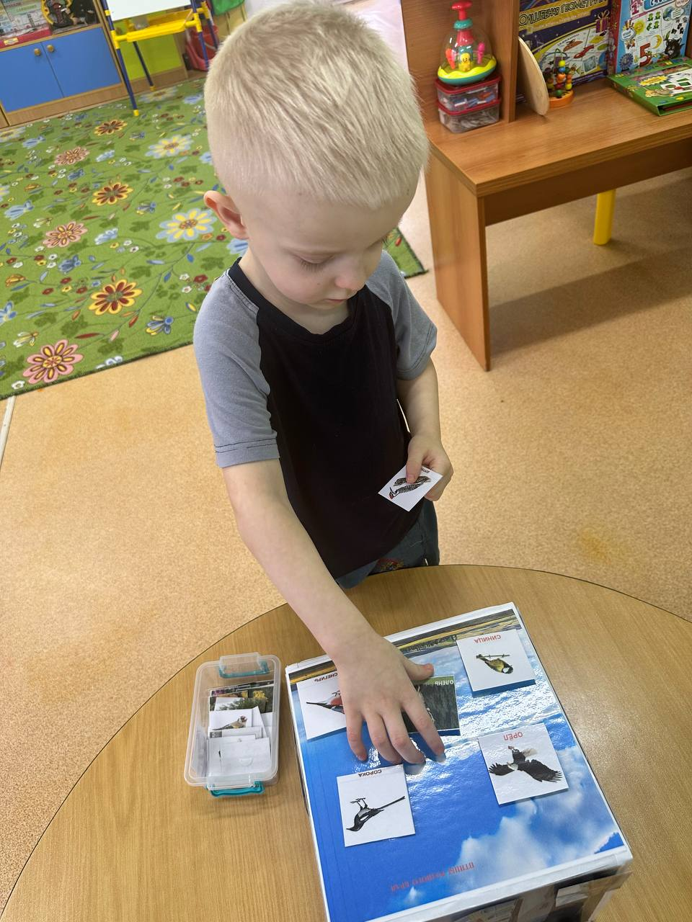
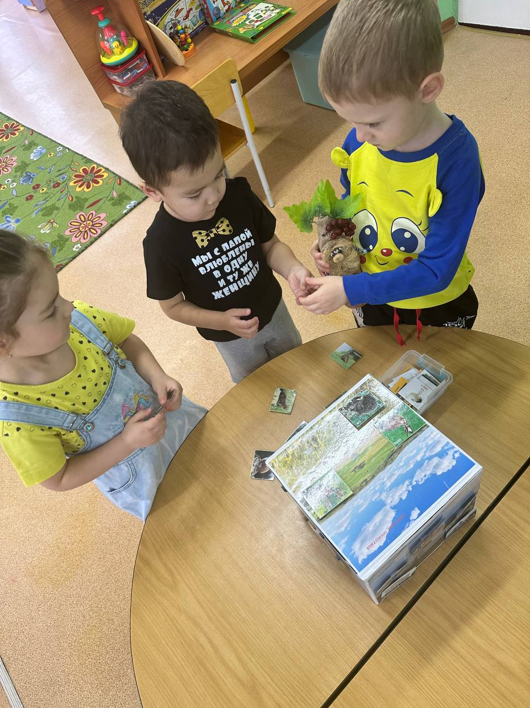
ВАРИАНТЫ ИГР
5 ВАРИАНТ

Slide 6
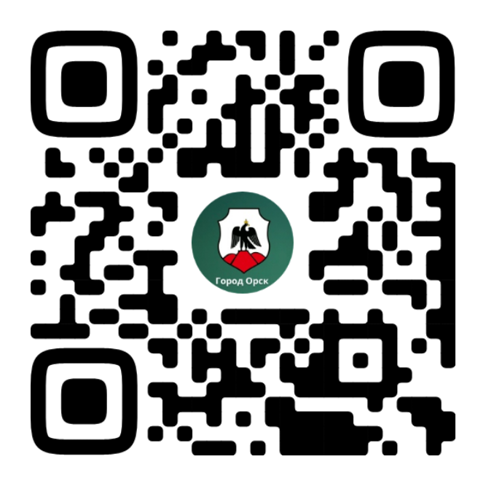
https://ds-domovenok-orsk-r56.gosweb.gosuslugi.ru/

